Slide 1

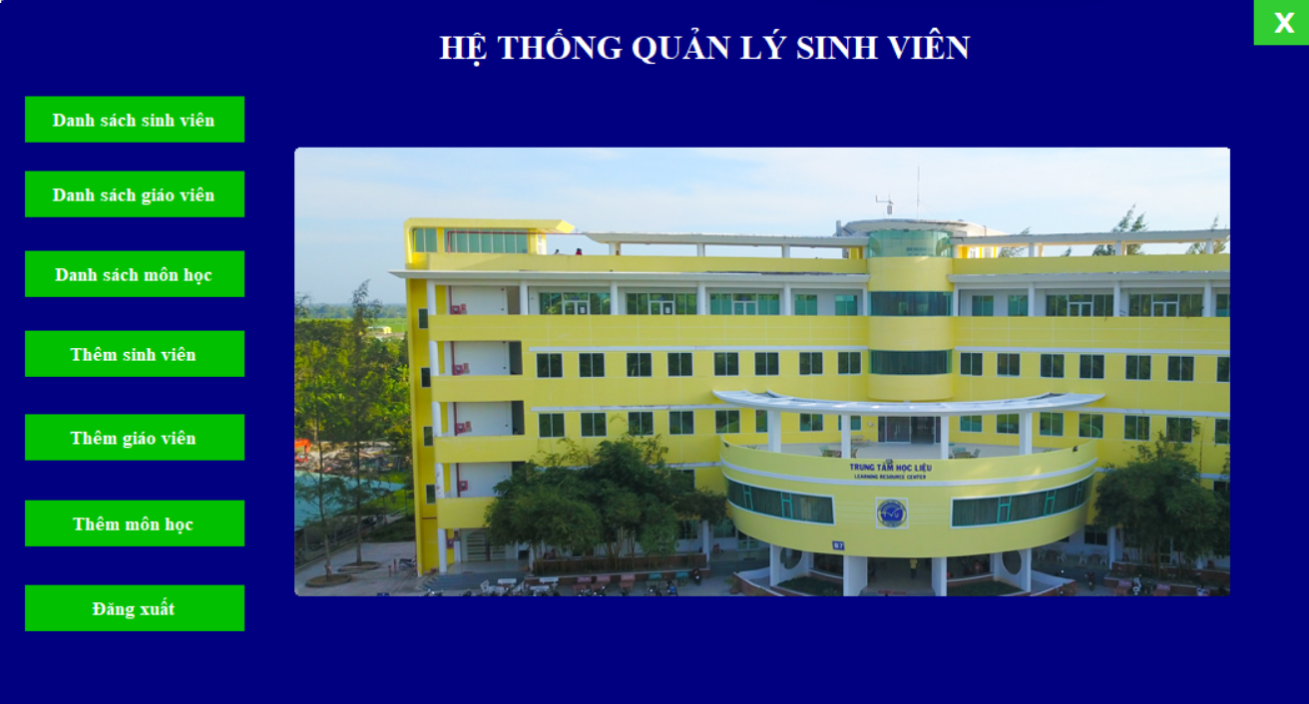
BÁO CÁO MÔN LẬP TRÌNH ỨNG DỤNG WINDOW
Chào mừng thầy cô và các bạn đến với buổi thuyết trình báo cáo môn Lập trình ứng dụng window chủ đề thiết kế hệ thống quản lý sinh viên của nhóm chúng em.

Slide 2
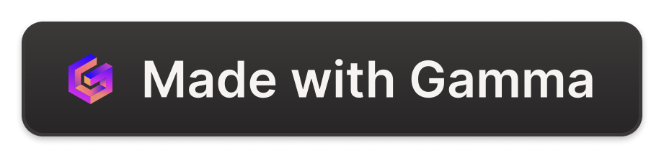
Thành viên nhóm
1
Lâm Huệ Trung
Phụ trách : Thiết kế giao diện admin và đăng nhập, Thiết kế giao diện sinh viên, Thiết kế giao diện giáo viên, Thiết lập chức năng cập nhật, viết quyển báo cáo.
Nguyễn Hoàng Nhựt
2
Phụ trách : Thiết kế chức năng tra cứu điểm, thiết kế chức năng xóa, thiết kế chức năng chấm điểm, viết quyển báo cáo .
3
Mã Đại Phú
Phụ trách : Thiết kế chức năng hiển thị và tìm kiếm, thiết kế chức năng thêm mới, Thiết kế chức năng đăng kí môn học, viết quyển báo cáo, làm slide trình chiếu.

Slide 3
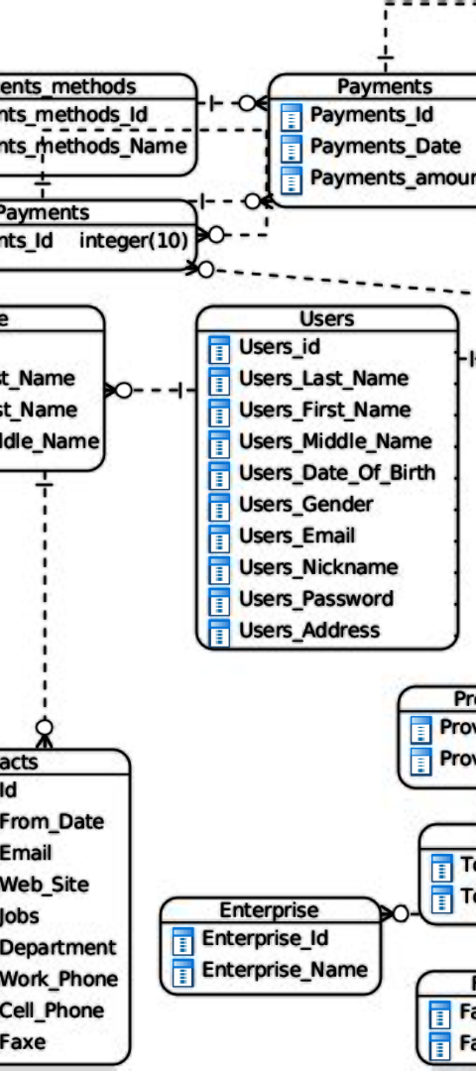
TỔNG QUAN VỀ HỆ THỐNG QUẢN LÝ SINH VIÊN
Hiện nay công nghệ xuất hiện ở khắp các lĩnh vực, các ứng dụng không còn xa đối với mọi người.Việc phát triển các ứng dụng để phục vụ nhu cầu con người trong các lĩnh vực ngày càng cao. Trong môi trường giáo dục cũng thế, việc quản lý khối lượng lớn thông tin sinh viên cần được thông tin hoá nhằm tăng hiệu quả quản lý. Xây dựng ứng dụng “Quản lý sinh viên” bằng C# không chỉ là hành trình khám phá về khả năng của ngôn ngữ C# mà còn nhằm mục đích hiện thực hoá ý tưởng thông tin hoá quá trình quản lý sinh viên.
Mục tiêu của đề tài :
- Tìm hiểu về xây dựng ứng dụng bằng ngôn ngữ C#.
- Triển khai xây dựng ứng dụng “Quản lý sinh viên”.

Slide 4


Đối tượng,phương pháp, phạm vi nghiên cứu và kết quả đạt được
1
Phương pháp nghiên cứu
Nghiên cứu các tài liệu, giáo trình, bài báo về lập trình ứng dụng windows đã được công bố và các vấn đề khác có liên quan.
2
Đối tượng và phạm vi nghiên cứu
Đề tài chủ yếu tập trung nghiên cứu ngôn ngữ C#.
Các chức năng và tính năng của ngôn ngữ C#.
3
Kết quả đạt được sau nghiên cứu
Hiểu được cách thức tại ra một ứng dụng window bằng ngôn ngữ C#. Xây dựng được ứng dụng “Quản lý sinh viên” bằng ngôn ngữ C#.

Slide 5
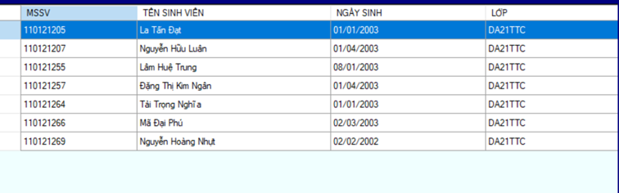
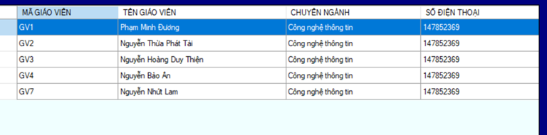
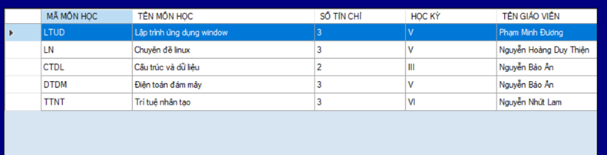
R
CHỨC NĂNG QUẢN LÝ THÔNG TIN
Quản lý thông tin giáo viên
Quản lý thông tin môn học
Quản lý thông tin sinh viên
Mục tiêu: Xây dựng một hệ thống quản lý thông tin của giáo viên chi tiết và đầy đủ.
Chức năng: Lưu trữ, thêm, cập nhật, xoá thông tin cá nhân của từng giáo viên, bao gồm mã giáo viên, tên giáo viên, chuyên ngành, số điện thoại, email.
Mục tiêu: Xây dựng một hệ thống quản lý thông tin của từng môn học chi tiết và đầy đủ.
Chức năng: Lưu trữ, thêm, cập nhật, xoá thông tin của từng môn học, bao gồm mã môn học, tên môn học, số tín chỉ, học kỳ, mã giáo viên giảng dạy của môn đó.
Mục tiêu: Xây dựng một hệ thống quản lý thông tin của sinh viên chi tiết và đầy đủ.
Chức năng: Lưu trữ, thêm, cập nhật, xoá thông tin cá nhân của từng sinh viên, bao gồm mã sinh viên, tên sinh viên, ngày sinh, lớp, số điện thoại, email.

Slide 6
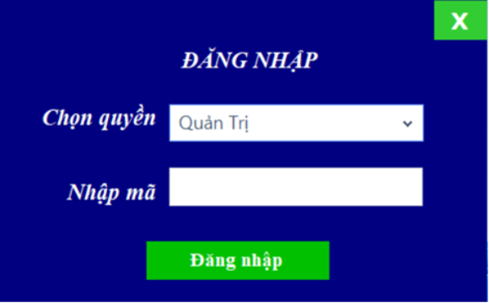
XÂY DỰNG ỨNG DỤNG
Giao diện của hệ thống
Giao điện đăng nhập:
Người dùng chọn quyền đăng nhập bao gồm : Quản trị, giáo viên và sinh viên. Tại ô nhập mã: Nếu là quản trị nhập ‘admin’, giáo viên và sinh viên nhập mã tương ứng.

Slide 7
XÂY DỰNG ỨNG DỤNG
Giao diện admin
Trang chủ:
Hiển thị các chức năng của người quản trị.

Slide 8
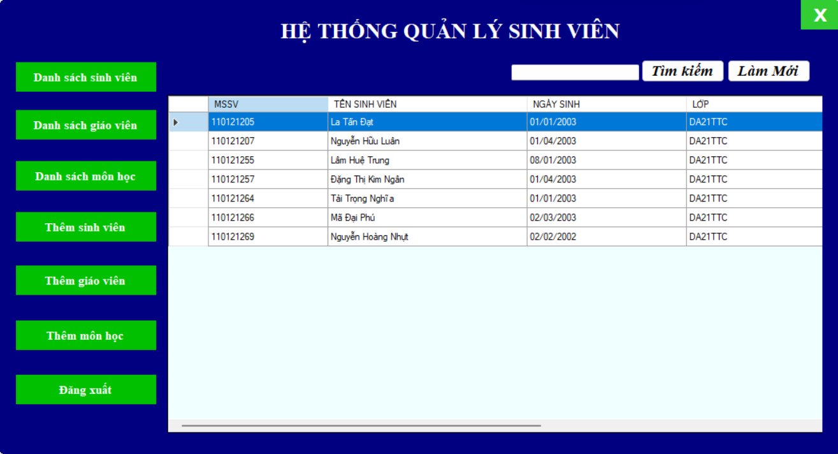
XÂY DỰNG ỨNG DỤNG
Giao diện quản lý danh sách sinh viên
Danh sách sinh viên :
Hiển thị mã sinh viên, tên sinh viên, ngày sinh, lớp, số điện thoại, email của tất cả sinh viên. Khi ấn vào thông tin của sinh viên sẽ hiện giao diện sửa thông tin của sinh viên. Muốn xoá sinh viên, ấn vào nút xoá ở cuối dòng để thực hiện xoá. Ngoài ra có thể tìm kiếm sinh viên bằng mã sinh viên.

Slide 9
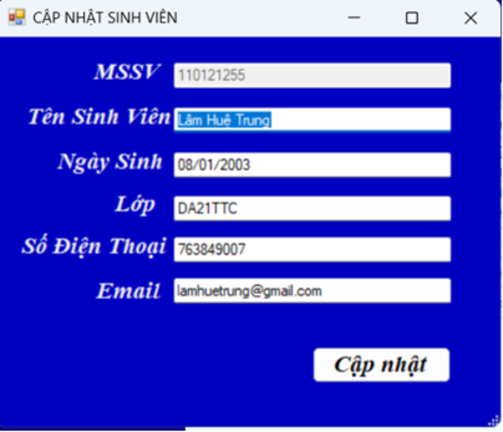
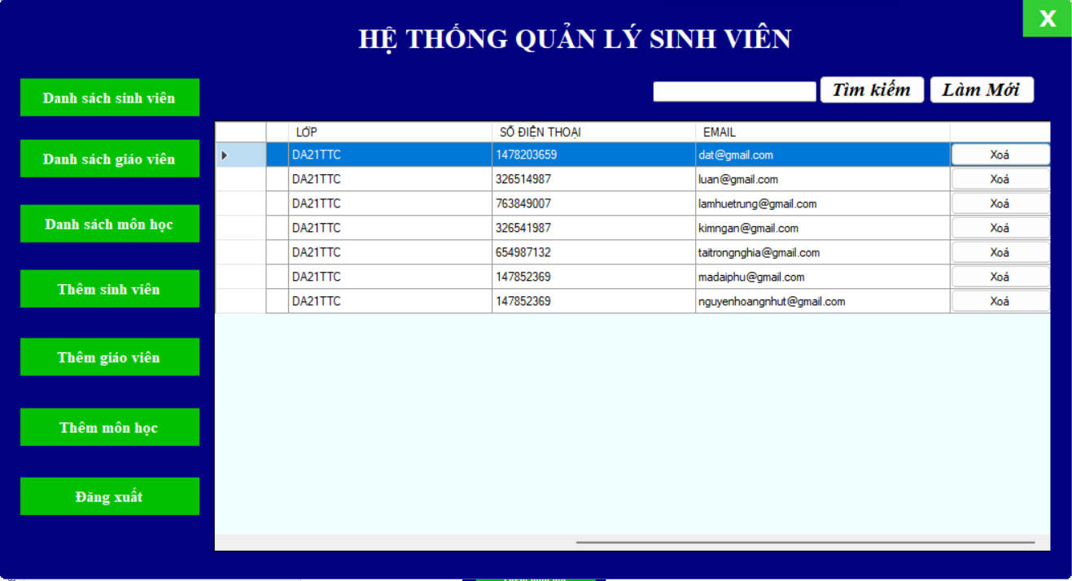
XÂY DỰNG ỨNG DỤNG
Giao diện cập nhật thông tin sinh viên.
Giao diện chức năng xóa sinh viên

